Slide 1
MHW3
Edoardo Reina 1000002719

Slide 2

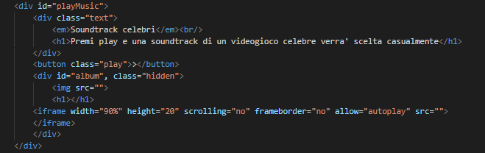
HTML
L’HTML è lo stesso del mhw1 con l’aggiunta, per ogni gioco, di un div che contiene l’occorrente per mostrare gli screenshot e di uno a piè pagina dedicato alla musica.

Slide 3
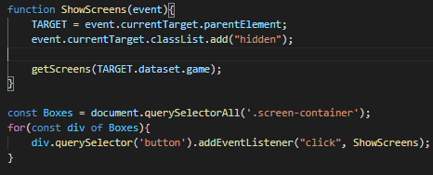

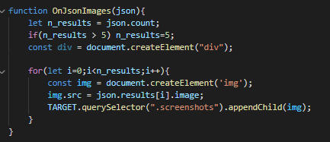
API-1 RAWG
L’ API del sito RAWG è un’API con autenticazione tramite chiave, nel mio sito viene utilizzata per cercare gli screen dei giochi della lista, quando si clicca sul pulsante «show screens» viene chiamata la funzione showscreens che pone TARGET al contenitore cliccato e nasconde il pulsante, viene poi chiamata la funzione getScreens che usa i campi data-* del box per aggiornare l’url ed effettuare la fetch che risponde con un file json che contiene vari link a screenshot del gioco relativo al box cliccato; infine la funzione onJsonImages limita il numero di risultati e mette gli screen nel contenitore cliccato

Slide 4
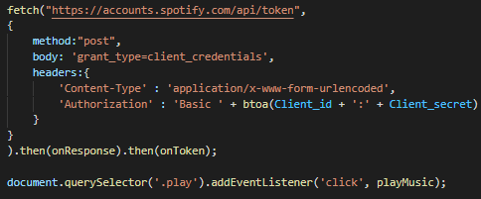
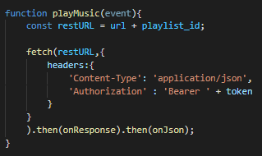
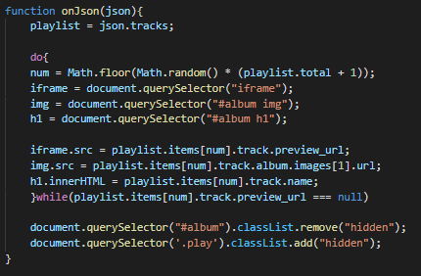
API-2 Spotify
Il mio sito fa uso dell’API di Spotify, il cui metodo di autorizzazione è OAuth2;
Cliccando sul pulsante play viene chiamata la funzione playMusic che aggiorna l’url e esegue la fetch che restituisce un file json con i dati di una playlist specifica, successivamente la funzione onJson genera un numero casuale tra 0 e la lunghezza della playlist, la funzione poi aggiorna i vari campi del contenitore con la cover dell’album, il nome della canzone e un link ad un estratto della canzone; non tutte le canzoni della playlist hanno estratti quindi l’operazione è iterata fino a quando non si trova una che lo ha.

